Slide 1





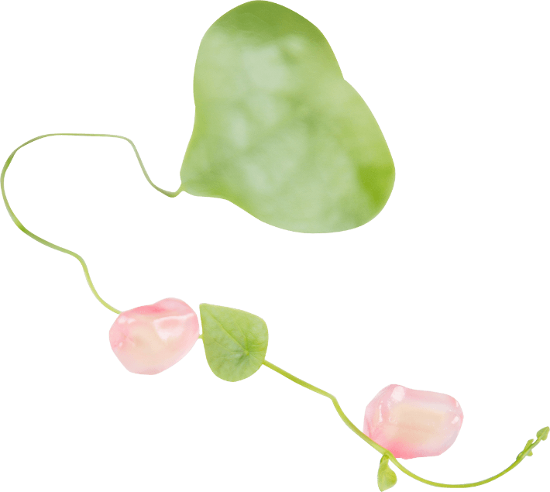
請輸入標題
F
R
E
H
I
N
G
S
The life most of the time, commitments equals to constrain, reluctantly we yearn for bound. Only opposed every day, will live the strong than you imagine.
CREATIVITY IS SMALL AND FRESH

Slide 2


WHY
提
案
動
機
1.嘗試以演算法分析技術，建立不同膚色、臉型的標準上妝模板，取代傳統人為上妝，對「美」的主觀經驗判斷
2.降低初學者入門彩妝的學習門檻，並提供消費者更具效率接收彩妝品、流行資訊的方式

Slide 3

WHO
01
02
對彩妝有興趣，想
學習而缺乏經驗的
初學者
會關注彩妝訊息，卻
不知如何下手選購的
消費者

Slide 4

WHERE
01 臉妝圖片
關鍵字搜尋
美妝部落客 (IG, 臉書)
02 彩妝產品
品牌官網
討論版 (PTT, Dcard)
部落格

Slide 5

WHAT
01 模擬上妝
User: 上傳照片
Web: 呈現模擬上妝容貌+與原始照片比對之
文字敘述
02 商品、文章推薦
User: 多欄位條件篩選
Linebar: 符合商品清單+推薦文章

Slide 6

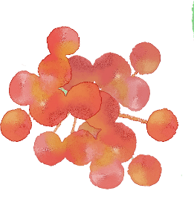
01 输入此处标题
壹
贰
叁
请在此处添加具体内容，文字尽量言简意赅，简单说明即可。
请在此处添加具体内容，文字尽量言简意赅，简单说明即可。
请在此处添加具体内容，文字尽量言简意赅，简单说明即可。

Slide 7
感谢您欣赏
F
R
E
H
I
N
G
S

